Slide 1
Međunarodni dan zagrljaja
Sheena žmavčić, 5.c

Slide 2
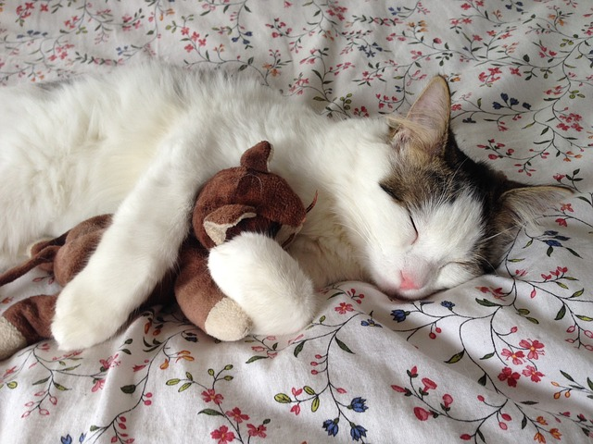
Međunarodni dan zagrljaja
Međunarodni dan zagrljaja održava se 21. siječnja svake godine

Slide 3
Zašto su zagrljaji važni?
Psiholozi smatraju da će vam 5 do 6 zagrljaja na dan učiniti život ljepšim i dužim.

Slide 4
8 zagrljaja dnevno treba nam da bi se održali, a 12 zagrljaja da bismo napredovali - rekla je Virginia Satir.

Slide 5
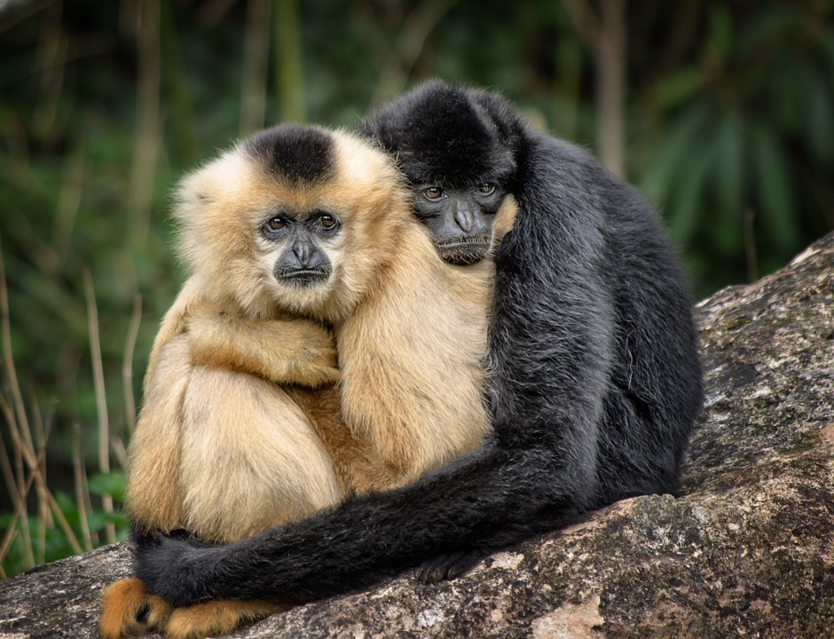
Vrste zagrljaja
Medvjeđi zagrljaj
Zagrljaj s tapkanjem po leđima
Zagrljaj „pogodi tko je”
Čeoni zagrljaj
Jednoruki zagrljaj

Slide 6
Moj najdraži zagrljaj
Najdraži zagrljaj mi je medvjeđi zagrljaj, a najviše volim primiti majčin zagrljaj.

Slide 7
Hvala na pažnji!
Sheena žmavčić, 5.c

